Slide 1
Audio Noise Removal Redução de Ruídos em Áudios
C209 – L1

Slide 2



Wesley Marcos Borges
Pedro Gabriel Garcia Ribeiro Balestra
Lucas de Souza Resende

Slide 3
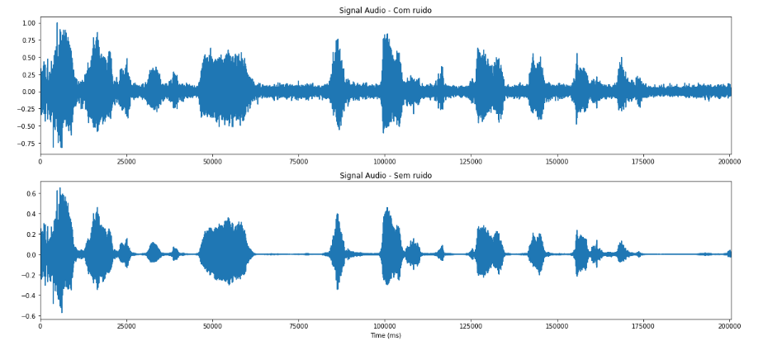
O que é ruido em Áudios?
Ruídos são variações indesejadas em um sinal. O que pode ser feito para amenizar? Um tratamento que garanta que o sinal original do som gravado seja reproduzido com mais clareza do que os ruídos que aconteceram ao longo da gravação ou no processo de armazenagem. Será abordado neste trabalho um pouco sobre o tema e uma forma de manipular a melhora nos áudios.
Conforme figura ao lado, temos um áudio com ruído e o mesmo áudio original. Existe um limite para o tratamento, não sendo com um perfeita clareza, mas já sendo o suficiente para que não haja incômodos audíveis pelo ouvido humano.
Notes:
Imagem 1 = Ruido Brando
Imagem 2 = Ruido sal e pimenta
Imagem 3 = Ruido por ISO alto

Slide 4
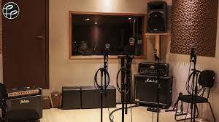

Como prevenir ruído no áudio?
Ou mesmo em lugares isolados, com pouco ou nenhum tipo de barulho/ruído que interfira nas gravações dos áudios e sons necessários para o usuário.
Utilizando de estúdios com isolação acústica para a gravação de músicas profissionais, sons que serão utilizados em filmes, vídeos importantes e outros.

Slide 5
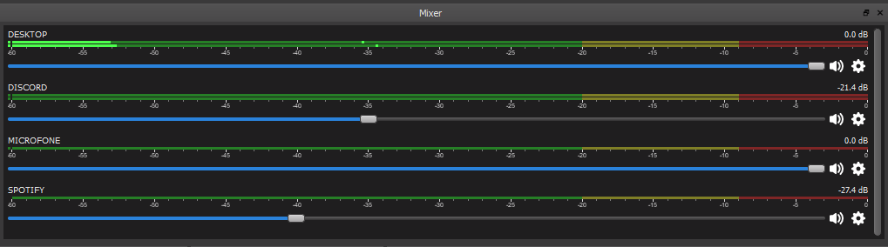

Como remover ruido no áudio?
Através de filtros de som por meio de aplicativos, softwares ou códigos que fazem tratamentos de sons e áudio em geral.

Slide 6
Apresentação do código

Slide 7
Importando as bibliotecas necessárias
import numpy as np
import matplotlib.pyplot as plt
import os
import shutil
from os import path
from pydub import AudioSegment
import IPython
from scipy.io import wavfile
import noisereduce as nr
import soundfile as sf
import sounddevice as sd
from noisereduce.generate_noise import band_limited_noise
import matplotlib.pyplot as plt
import urllib.request
import numpy as np
import io
%matplotlib inline

Slide 8
Abrindo o áudio em .wav
rate, data = wavfile.read("assets_fish.wav")
Função que plotará o sinal do áudio
def plot_audio_data(data,rate):
fig, ax = plt.subplots(figsize=(20,3))
ax.plot(data)
plt.title("Signal Audio")
plt.xlabel("Time (ms)")
plt.xlim([0, len(data)])
plt.ylabel("")
return IPython.display.Audio(data=data, rate=rate)

Slide 9
Função que fará o Noise Removal
def noise_removal(rate, data):
reduced_noise = nr.reduce_noise(y=data, sr=rate)
wavfile.write("assets_fish_reduced_noise.wav", rate, reduced_noise)
return rate, reduced_noise

Slide 10
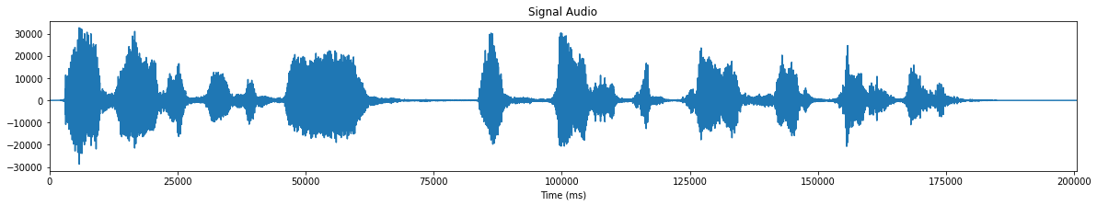
Chamando a função que plotará o áudio original
plot_audio_data(data, rate)

Slide 11
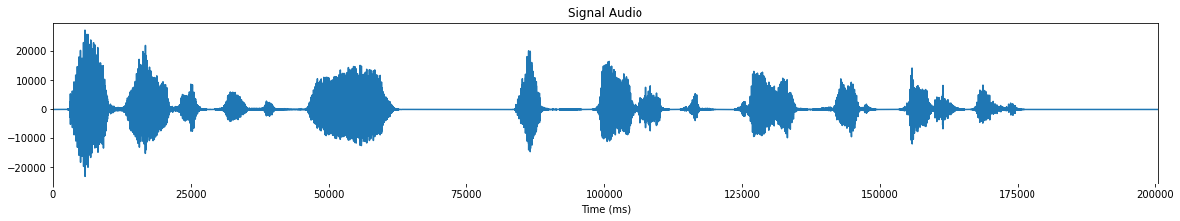
Usando a função noise removal
rate_function, data_function = noise_removal(rate, data)
Mostrando a forma de onda do áudio com ruído reduzido
plot_audio_data(data_function, rate_function)

Slide 12
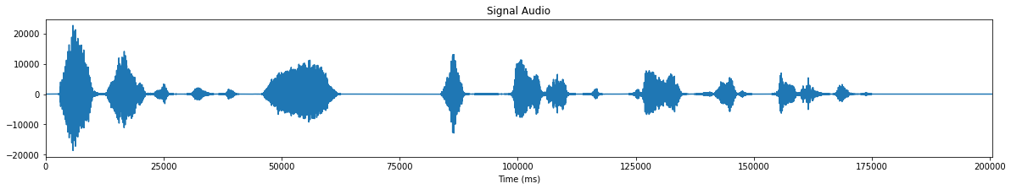
Tirando p ruído do áudio original
reduced_noise = nr.reduce_noise(y = audio_clip_band_limited,
sr=rate, n_std_thresh_stationary=1.5,stationary=True)
Mostrando a forma de onda do áudio com ruído reduzido
plot_audio_data(reduced_noise, rate)

Slide 13
Conclusão
Conclui-se que o método “reduce_noise”, da biblioteca noisereduce funciona melhor com os parâmetros usados na função lâmbda do que os parâmetros usados na chamada da função “noise_removal”.
Os outros métodos apresentados têm eficácia menor em comparação com os parâmetros utilizados na função.
Noisereduce possui vasta usabilidade e complexidade.

Slide 14
Obrigado

